Slide 1
Nazwa projektu:
System dystrybucji paragonów elektronicznych w Polsce (HUB Paragonowy)

Slide 2
Wnioskodawca: Ministerstwo Finansów
Beneficjent: Ministerstwo Finansów
Partnerzy: Producenci kas rejestrujących
OKRES REALIZACJI PROJEKTU
Planowany: | 2022-01-01 | 2023-09-15
Faktyczny: | 2022-01-01 | 2023-09-15
CEL PROJEKTU
Udostępnienie usługi umożliwiającej klientom (kupującym) pobranie paragonu w postaci elektronicznej z kasy rejestrującej na smartfona.

Slide 3
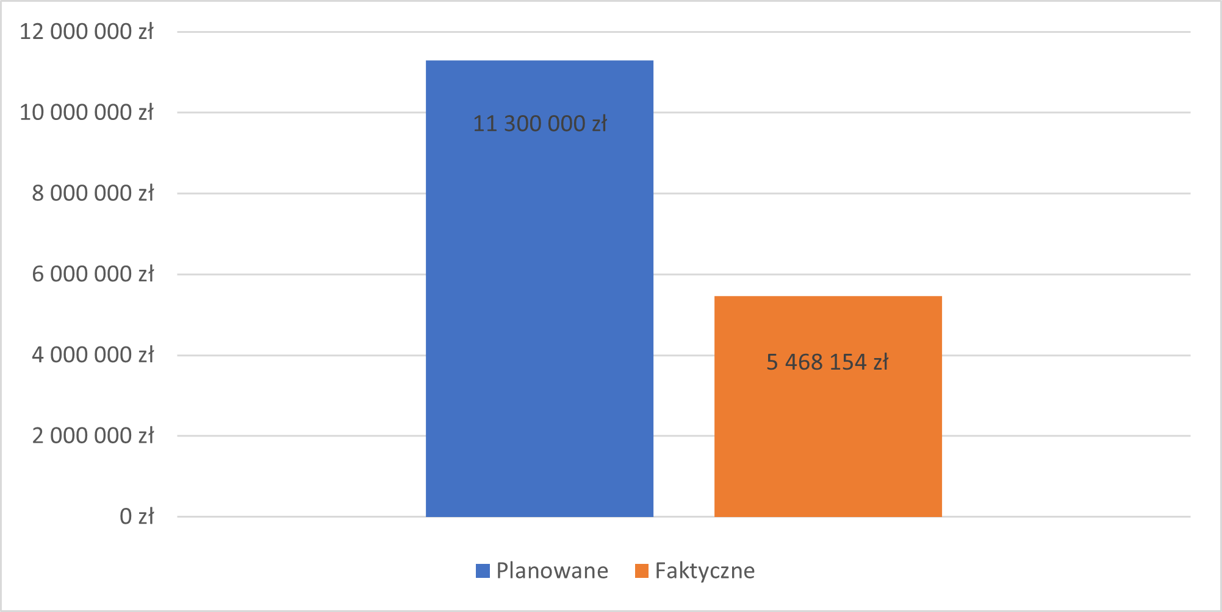
Źródło finansowania: budżet państwa
KOSZT REALIZACJI PROJEKTU

Slide 4
PRODUKTY PROJEKTU
Nazwa produktu | Planowany termin wdrożenia | Faktyczny termin wdrożenia | Uwagi*
Możliwość pobrania paragonów w postaci elektronicznej na urządzenie klienta – e-usługa na poziomie dojrzałości 4 – transakcja | 2023-09-15 | 2023-09-15
System dystrybucji paragonów elektronicznych (HUB Paragonowy), w tym API do wymiany informacji | 2023-09-15 | 2022-09-15
Protokoły komunikacyjne kasa - HUB i HUB - aplikacja (w tym opis API) | 2022-07-22 | 2022-07-22
Specyfikacja Procesów I Wymagań Biznesowych Projekt HUB Paragonowy Wersja 2.2 | 2022-09-30 | 2022-09-30
Zmieniona ustawa o VAT | 2023-06-30 | 2023-06-05
Materiały informacyjne dotyczące HUBa Paragonowego i aplikacji e-Paragony | 2023-09-15 | 2023-09-15
Dokumentacja powykonawcza | 2023-09-15 | 2023-09-15
Aplikacja mobilna e-Paragony | 2023-09-15 | 2023-09-15

Slide 5
PRODUKTY PROJEKTU – interoperacyjność
(widok kooperacji aplikacji)
Oznaczenia powiązanych
systemów:
planowany
modyfikowany
istniejący
dot. systemów własnych oraz innych jednostek
Kasa
HUB Paragonowy
Mobilna aplikacja Klienta

Slide 6
WSKAŹNIKI EFEKTYWNOŚCI PROJEKTU
Nazwa wskaźnika | Jednostka miary | Typ wskaźnika | Planowana wartość docelowa | Wartość osiągnięta
Liczba usług publicznych udostępnionych on-line o stopniu dojrzałości co najmniej 4 – transakcja | szt. | produkt | 2 | 2
Odsetek pobranych paragonów w postaci elektronicznej w stosunku do wystawionych ogółem w zadanym okresie czasu | % | rezultat | 5% ogólnej liczby paragonów wystawianych przez kasy online i wirtualne będzie wystawiona w postaci elektronicznej w ciągu 2 lat od uruchomienia usługi | 0

Slide 7
REALIZACJA ZALECEŃ KRMC
Zalecenie KRMC | Poziom wykonania | Wyjaśnienia
Nawiązanie współpracy przez wnioskodawcę z Głównym Urzędem Statystycznym, pod kątem możliwości wykorzystania danych systemu HUB Paragonowy do sporządzania statystyk publicznych. | Wykonane w całości

Slide 8
TRWAŁOŚĆ PROJEKTU
Okres trwałości: bezterminowo
Źródło finansowania utrzymania produktów projektu: środki rezerwowane w budżecie CIRF
Najważniejsze ryzyka:
Nazwa ryzyka | Siła oddziaływania | Prawdopodobieństwo wystąpienia ryzyka | Reakcja na ryzyko
Niskie wykorzystanie usługi przez obywateli | Średnia | Średnie | Przygotowanie materiałów informacyjnych i przeprowadzenie szeroko zakrojonej kampanii informacyjnej
Mała liczba kas dostosowana do wystawiania eparagonów | Średnia | Średnie | Współpraca z producentami kas na etapie przygotowywania usługi
Brak środków na utrzymanie rezultatów projektu | Średnia | Niskie | Pozyskanie dodatkowych środków na utrzymanie systemu
Brak wykwalifikowanego zespołu do utrzymania systemu | Duża | Niskie | Utrzymanie pracowników poprzez zapewnienie rozwoju zawodowego

Slide 9
Dziękuję za uwagę

